Slide 1
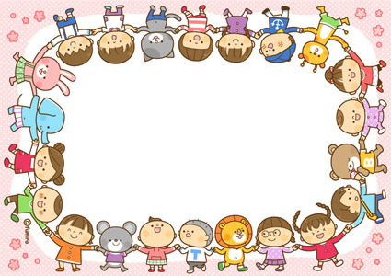
CONFIDENTIAL
Judgment IQ
～幼児からのIQ訓練！～
Judgment IQ-judgment-～幼児からのIQ訓練！
★プラットホーム：Andoroid2.3
★ジャンル：乳幼児知育ゲーム
★ターゲット：子供を持つ母親層
★プレイ人数：１人
★発売予定：2015年2月
★方向：縦向き

Slide 2
概要～このゲームについて～
▼このゲームのコンセプト
■概要１
この「Judgment IQ-judgment-～幼児からのIQ訓練！」は前作の「Enhance IQ」の続編にあたります。
本作では子供の認知判断力を上げ、幼い頃からの判断力を上げることで、IQを高める！
という名目で教育熱心なママユーザーに売り出すゲームです！（つまり前作と同じユーザー層に当てていきます。）
■概要２
本作はシンクアンドホクロウェアの第二作目です。
前作のノウハウを活かしつつ、前作よりも新しい処理や効率化を目指して進みます。
▼このゲームの概要
■このゲームについて
このゲームは簡単にいえば、制限時間内に表示されている画像を当てる、画像当てクイズです。
初めにお題となる画像を表示した後、最大で１5枚の画像をばらばらに表示して、問題となる画像と同じ画像をタッチしたら正解。間違えたら失敗。
というのが、本作のルールです。
※前作のように正解が複数あることはありません。
■２つのモードと３つのレベル
本作では２つのモードと３つのレベルがあります。
モードは下記のとおりです。
１：お題の画像が表示されて、その画像を見ながら、問題を解くモード
２：お題の画像が表示されて、その画像が消えてしまって、問題を解くモード
各モードには３つまでのレベルがあります。
・画像が５枚のもの
・画像が１０枚のもの
・画像が１５枚のもの
▼画像表示処理について
・正解を選ぶときの画像郡は同じ画像が被らないようにランダムに表示されます（必ず正解は１ついれる）
・画像を表示する座標はレベルごとに（５枚、１０枚、１５枚）にも違い、そのレベルにも各４パターンあります。
※つまり３レベル分×４パターンで計１２パターン
この画像の表示座標パターンはデータで座標を指定して、そこにランダムで画像を差込ます。
※レベル１の表示座標パターン１の1枚目はこの座標に表示…のように入力します。

Slide 3

ゲームの流れ
ゲームスタート
■ゲームの流れついて
・本作はあくまでもシンプルに作成していくため、下記のような
流れを想定しています。
１：ゲームスタート
２：スタート画面には初めに「レベル１」「レベル２」「レベル３」という画像
アイコンがあり、タッチすると、ゲーム画面に進みます。
レベル１：表示される画像が３つです。
レベル２：表示される画像が４つです。
レベル３：表示される画像が６つです。
※ここで重要なのは必ず１個は正解を入れなければなりません。
３：５問クリアーしたら、クリアー演出「だいせいかい！ＩＱアップ！ 」と
表示＋ＳＥが鳴ります.
※基本間違ったものを選んでも「はずれ！」＋ＳＥとでるだけで、
特にゲームオーバーなどはありません。
４：演出後はスタート画面にもどります。
【補足】
ＢＧＭはスタート時とゲーム画面時の同じ１曲になります。
スタート画面
ステージ選択
レベル１
レベル２
レベル３
ゲーム画面
ゲーム処理
５問クリアー
クリアー演出

Slide 4
ゲームの画面イメージ
スタート画面
ゲーム画面
『乳幼児認知学習ゲーム！』
・ここはタイトル画像を表示
・開始と同時に上からこの位置に移動してきてほしい
おんなじ「かたち」か「いろ」をさがそう！
キャラクター画像
レベル１（画像）
レベル２（画像）
レベル３（画像）
Ｃ表記

